Slide 1
Login_page

Slide 2
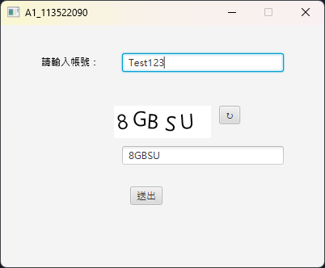
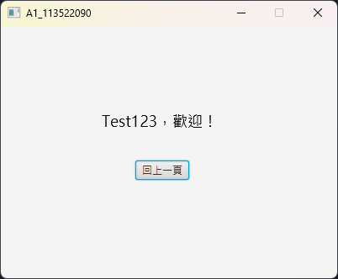
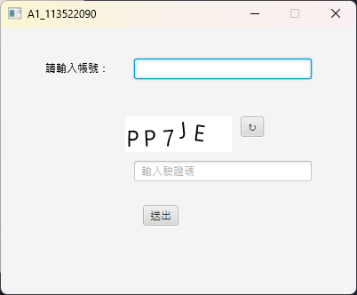
1.登入畫面(登入中)
2.登入成功(驗證碼輸入正確)
3.回上一頁(返回登入畫面)

Slide 3
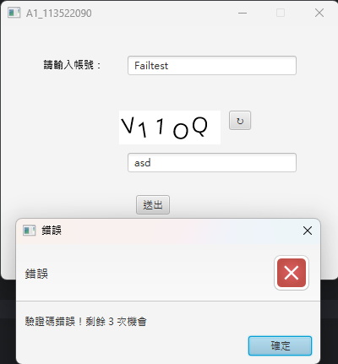
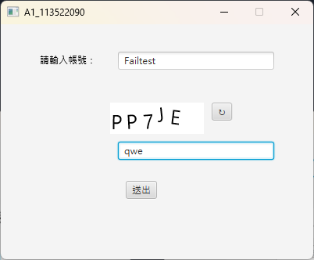
1.登入畫面(登入中)
2.登入失敗
*失敗提示可以用Text提示

Slide 4

補充內容
ㄑ測試文字
1. Text 節點定位與旋轉
setX(double) / setY(double)
設定文字在自身座標系中的繪製起點
setRotate(double)
調整文字的傾斜角度
2. WritableImage 快照機制
可寫入像素的影像容器
new WritableImage(width, height)
node.snapshot(params, image)
將任意 Node（及子節點）渲染成影像，存入 WritableImage，並可透過 ImageView 顯示。

Slide 5

補充內容
動態Group操作函式
// 加一個
g.getChildren().add(node);
// 加多個
g.getChildren().addAll(node1, node2, node3);
// 在指定位置插入
g.getChildren().add(0, nodeA);
// 移除
g.getChildren().remove(node);
// 全部移除
g.getChildren().clear();

Slide 6
補充內容
*亂數宣告
Random rnd = new Random();
*文字輸入框宣告範例
TextField textField = new TextField();
可以透過以下方法操作 TextField：
setText(String text)：設定初始值。
getText()：取得目前輸入的內容。
setPromptText(String text)：設定提示文字。
setOnAction(...)：處理使用者按下 Enter 的事件。

